Slide 1
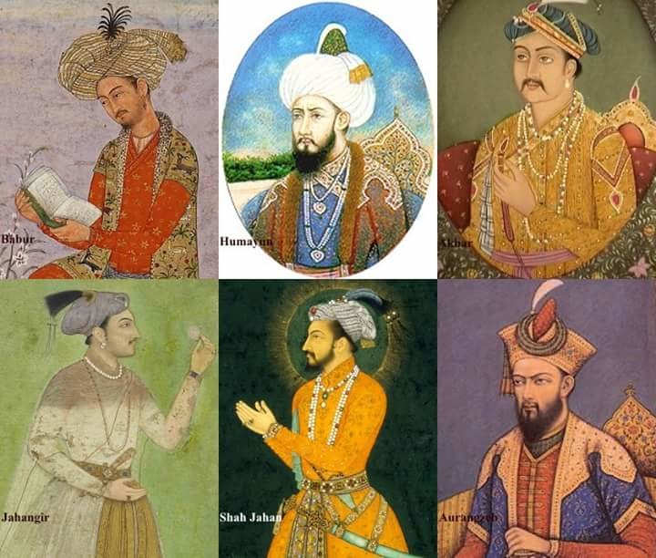
O‘ZBEK TILI
11
sinf
Mavzu:
Ajdodlar merosi
(Buyruq-istak va his-hayajon gaplar)

Slide 2
“BOSHQOTIRMA” USULI
 |  |  |  |  | G |  |  |  | S
 |  |  |  |  | A
 | R |  |  |  | P
 |  |  |  |  | T
 |  |  |  |  | U
 |  |  |  |  | R
 |  |  |  |  | L
 | I |  | - |  | A
 |  |  |  |  | R
 |  |  |  |  | I

Slide 3
“BOSHQOTIRMA” USULI
 |  |  |  |  | G |  |  |  | S
 |  | D | A | R | A | K |  |  | O‘
 | R |  |  |  | P |  |  |  | R
 | I |  |  |  | T |  |  |  | O
 | T |  |  | B | U | Y | R | U | Q
 | O |  |  |  | R
 | R |  |  |  | L
H | I | S | - | H | A | Y | A | J | O | N
 | K |  |  |  | R
 |  |  |  |  | I | S | T | A | K

Slide 4
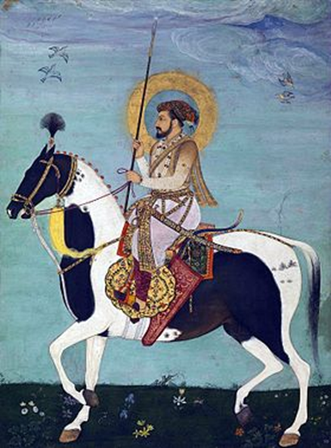
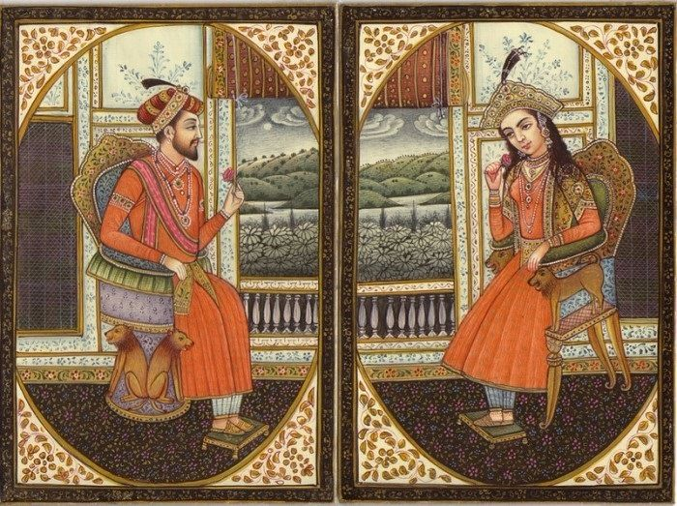
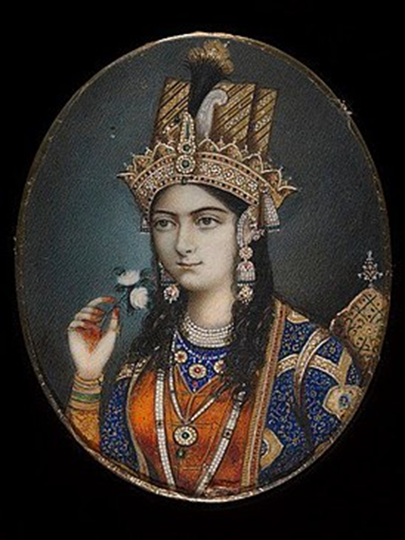
5-mashq.(26-bet) Matnni diqqat bilan tinglang. Tayanch so‘zlarni yozib boring va shu asosda matnni so‘zlab bering.
Tojmahal
Boburiylar saltanatining mashhur vakili Shohjahon eng omadli shohlardan biri bo‘lgan. U suyukli xotini Arzumand bonu – Mumtoz Mahalni dafn qilish uchun alohida maqbara qurdirgan.

Slide 5
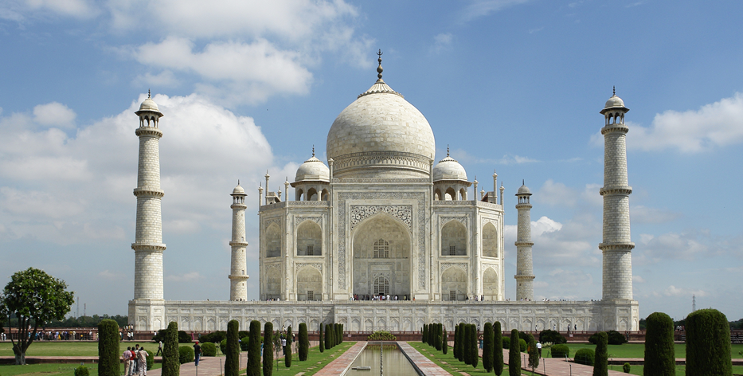
Tojmahal beqiyos darajada go‘zal me’moriy yodgorlik. U Shohjahon o‘zidan keyin qoldirgan tarixiy yodgorliklarning, umuman, Hindistondagi obidalarning eng hashamatlisidir.

Slide 6
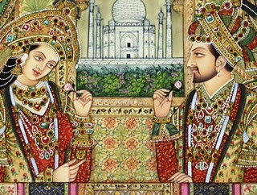
Shohjahon ushbu qasrni dunyoning mo‘jizasi bo‘lib qolishini istagan va niyatiga yetgan. Ushbu bino betakrorligi bilan kishini hayratga soladi. Tojmahal Shohjahonning nomini ham tarixga muhrlab qoldirdi.

Slide 7
LUG‘AT ISHI
saltanat – царство
vakil – представитель
omadli – удачливый
dafn qilish – хоронить

Slide 8
LUG‘AT ISHI
maqbara – мавзолей, усыпальница
beqiyos darajada – несравненный
mo‘jiza – чудo
niyatiga yetmoq – добиться цели

Slide 9
BILIB OLING!
Ariza – muayyan tashkilotga yoki biror shaxs nomiga iltimos, taklif yoki shikoyat mazmunida yoziladigan rasmiy hujjatdir. Eng keng tarqalgan va ko‘p ishlatiladigan ish qog‘ozi bo‘lib, barcha idoralarga yozilishi mumkin.

Slide 10
2-topshiriq.(28-bet) Ariza namunasini o‘qing. Arizada qo‘llanadigan nutqiy qoliplar va zaruriy qismlarning joylashishiga e’tibor bering.
O‘zbekiston davlat
jahon tillari universiteti rektori ______________________ ga
Toshkent shahar Yunusobod tumani
19-daha, 21-uy, 5-xonadonda
yashovchi fuqaro
_______________________dan

Slide 11
ARIZA
Menga O‘zbekiston davlat jahon tillari universitetiga kirish uchun tanlov imtihonlarida qatnashishga ruxsat berishingizni so‘rayman.
Arizaga quyidagi hujjatlarimni ilova qilaman:
1. 11-sinfni bitirganligim to‘g‘risida guvohnoma.
2. Pasport nusxasi.
3. Sog‘ligim haqida ma’lumotnoma.
sana (imzo)

Slide 12
6-mashq. Nuqtalar o‘rnini zarur so‘zlar bilan to‘ldirgan holda o‘qishga kirish, ta’tilga chiqishga ruxsat so‘rab ariza yozing. Tinish belgilarining qo‘yilishi, joy nomlari hamda bosh harflarning yozilishiga e’tibor bering.
_______________________
kimga?)
_______________________
(kimdan?)
ARIZA
1. Men sizdan … (nimani?) … so‘rayman.
2. Menga ……… (nimaga?) ……….. ruxsat berishingizni so‘rayman.
sana (imzo)

Slide 13
“SINKVEYN” USULI
Usul nomi fransuzcha “cinq” so‘zidan olingan bo‘lib, “besh” degan ma’noni anglatadi. Biror so‘zning beshta sifat xususiyati tavsiflanishi zarur. Sizga “Ajdodlar” so‘zi beriladi. Har biringiz daftarga ushbu so‘zning xususiyatlarini yozasiz, ular ot ham, fe’l ham, sifat ham bo‘lishi, shuningdek, ijobiy yoki salbiy jihatini aks ettirishi mumkin.

Slide 14
Ajdodlar
  ot
Buyuk, dono
  sifat
Yashamoq, ijod qilmoq, meros qoldirmoq
  fe’l
Biz ajdodlarimizga munosib farzand bo‘lishimiz kerak.
  gap
Bobolar
  ot

Slide 15
MUSTAQIL BAJARISH UCHUN TOPSHIRIQ:
O‘qishga kirish haqida ariza namunasini yozing.
Boburiylar haqida ma’lumot topib o‘qing.

